Slide 1
Israel Emerge de la Cultura Política Judía
1 de junio de 2021 https://israeled.org/israel-emerge-de-la-cultura-politica-judia-powerpoint/
Profesor Kenneth W. Stein
Center for Israel Education
kenstein@israeled.org
Junio 2021

Slide 2
¿Que es la cultura?
Un sistema de creencias, valores, costumbres, ideas, comportamientos, símbolos, rasgos, mitos y tradiciones compartidos que los miembros de un grupo definen como propios y utilizan para enfrentarse a su mundo, a los demás, a los extranjeros y extraños, y de alguna manera transmitirlo de generación en generación.

Slide 3
¿Que es la cultura política?
“Hay cuatro dimensiones de la cultura política: creencias compartidas sobre la identidad nacional, sobre la identificación con los conciudadanos, sobre los resultados gubernamentales y sobre el proceso de toma de decisones” **
**Sidney Verba “Conclusion: Comparative Political Culture,” in Lucien Pye and Sydney Verba, Political Culture and Political Development, Princeton, 1965, pp. 526-543.

Slide 4
¿Qué moldeó la cultura política judía?
¿Qué eran los judíos en sus orígenes?
Creer en la Torá, en un solo Di-s, reglas, regulaciones
Luchar por la libertad de practicar
Practicar como una mayoría en un estado antiguo
Vincularse a un territorio específico
Debatir e interpretar las reglas desafiadas por el cambio
Vivir y sobrevivir como minoría

Slide 5
Práctica "política" judía en la diáspora ---
Los judíos...
Eran burócratas antes de tener una burocracia
Practicaban el cabildeo antes de tener un Ministerio de Relaciones Exteriores
Gravaban antes de tener un ministerio de finanzas
Practicaban el voluntariado en la sociedad civil antes de que el estado de derecho lo exigiera
Se educaban antes de tener un ministerio de educación
Absorbían a los inmigrantes antes de tener un ministerio de inmigración
Recopilaban información sobre oponentes antes de un Mossad
Practicaban el autogobierno antes de tener soberanía
Vivían separado de las poblaciones mayoritarias para preservar la identidad

Slide 6
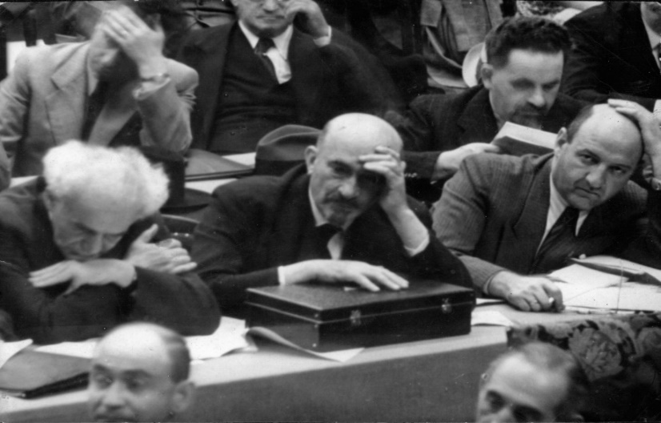
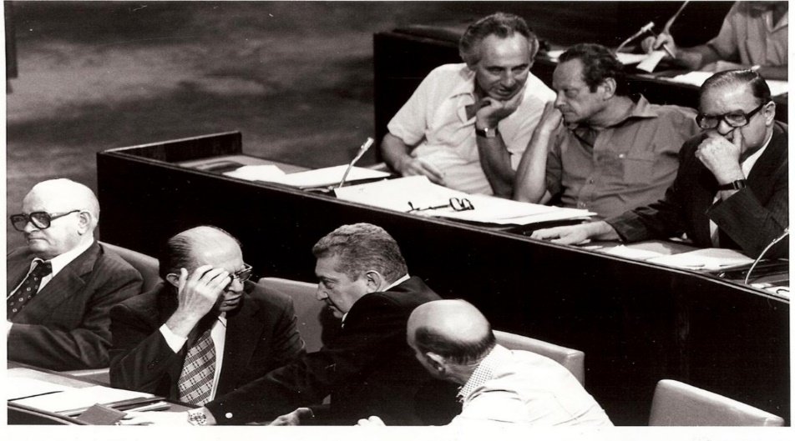
Zionism’s Overarching Concept – what is that story?
בארצנו חופשי להיות עם
March 1939
September 1978

Slide 7
Cultura política - Resúmenes www.israeled.org
Theodor Herzl, El estado Judío
La declaración de independencia del estado de Israel
Las leyes básicas de Israel

Slide 8
Conclusiones
Vivir como minorías en la diáspora: qué se agregó a la cultura política judía
Preservar la identidad requería adaptación
Enfatizaron la innovación y el ingenio
Desarrollar la capacidad para resistir el pavor
Adoptar el cambio sin poner en peligro el núcleo
Mantener el sentido de comunidad significaba aceptar la diversidad de puntos de vista, el pluralismo, la proporcionalidad
Debatir cuestiones fue una práctica sancionada
Sobrevivir significaba presentar su caso a los demás y llevarse sus creencias / experiencias con si mismo

